Slide 1
Een nieuwe stad naast een overkapte ring Horta 22 april 2024
Opschaling M-net
Pleinenplan
Zachte nerven
Visie Ringstad

Slide 5
Naar een vernieuwd en uitgebreid M-net – OV Next
Manu Claeys
Horta 22 april 2024

Slide 6
Maart 2017 Toekomstverbond overheid burgerbewegingen

Slide 7
Overkapping al onderdeel Meccano, 2010:

Slide 8
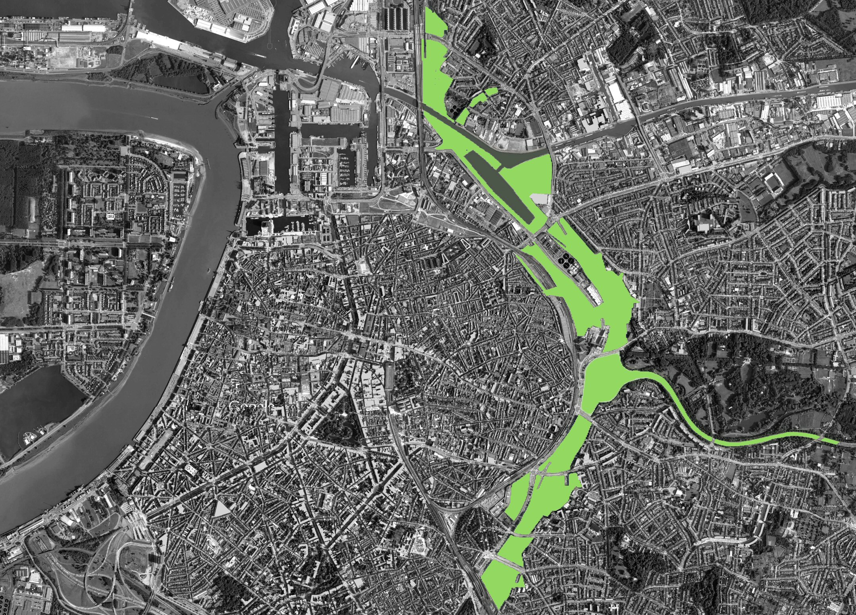
Overkapping bij Meccano: Ringpark De Groene Vesten!
Lengte tunnels: 6,2 + 2,2 km
Gewonnen gebied: 146 ha
Bouwoppervlakte: 33 ha
Sportpaleis
Kathedraal
Centraal Station
Rivierenhof
Berchem Station
© 2011 stRaten-generaal

Slide 9
Overkapping volledige ring, Ringland 2014

Slide 10
Toekomstverbond 2017 - pijler 4 Modal shift auto’s/vrachtwagens 70% → 50%

Slide 11
Burgerbewegingen bepleiten behalve overkapping ook al jaren stadsregionaal netwerk OV trein + tram
stRaten-generaal, 2010
Ringland, 2015

Slide 12
September 2023, Plannota Routeplan 2030: o.a. regionaal OV-netwerk: sneltramnet (M-net)

Slide 13
22 september 2023: memorandum MSC Antwerpen

Slide 14
10 oktober 2023: Roma-infoavond
Vraag burgerbewegingen:
- Bestuurlijk akkoord voor uitvoeringsprogramma (‘nota Lantis’)
Goedkeuring
* ‘herstel & optimalisering & doorstroming’ OV Antwerpen
* opstart 1ste fase schaalsprong Antwerpse tramnet, met tegenstelbare budgetten (= meerjarige geïntegreerde investeringsprogramma ofwel GIPs)

Slide 15
19 oktober 2023, presentatie uitvoeringsprogramma Commissie Mobiliteit Vlaams Parlement

Slide 16
ROUTEPLAN 2030 -
OPDRACHTEN
OV NEXT betrouwbaarheid & korte reistijden
0
Voldoende rollend materieel
Stelplaatsen
Chauffeurs en techniekers
Optimaliseren bestaande netwerken (o.a. metrokokers), met aandacht voor impactmanagement
Frequentie verhogen
Snelheid verhogen (doorstroming M-lijnen & HOV)
Snelheid : min. 25 km/u urbane zone & halte-afstand ca. 600 m
Betrouwbaarheid: 90% van ritten vertrekt niet meer dan 2 minuten later aan knooppunt
Frequentie: elke 6’ M-tram in de spits & min. elk halfuur trein voorstadsnet
Notes:
Doelstellingen A-net Openbaar Vervoer: snelheid, frequentie, betrouwbaarheid. Daar eerst aan werken!: wat heb je daarvoor nodig?
Stap 0: Voldoende rollend materieel voor openstelling nieuwe tramkoker Kerkstraat-Pothoekstraat
Werken premetrokoker en spoornet in teken van opdrijven commerciële snelheid: PGIM
Jobs in DGV,

Slide 17
ROUTEPLAN 2030 - OPDRACHTEN
OV NEXT investeren om groei te faciliteren
1
Ontbrekende tangenten (Ringspoor & districtentram) en radialen (corridor Zuid & Oost):
Opstart studie: haalbaarheid, tracé, inpassing projecten in ruimer toekomstbeeld & netwerk, raming & projectplanning (bv. al sneller exploiteren via HOV)
Notes:
TO DO: volledige netwerk van gebieds naar plan naar projectniveau
Opstarten studiewerk (haalbaarheidsstudie, inpassing van projecten in ruimer toekomstbeeld en netwerk);
Tracé en ramingen verder uitwerken;
Projectplanning uitwerken, in functie van doorlooptijd te bekijken of er al delen via HOV-bus kunnen geëxploiteerd worden;

Slide 18
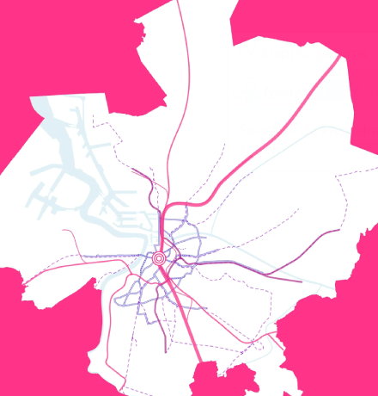
ROUTEPLAN 2030 - OPDRACHTEN
OV NEXT investeren om groei te faciliteren
1
Tangent Ringspoor
Tangent Districtenlijn
Radiaal Zuid naar P&R UZA
Radiaal Oost naar P&R Houtlaan
Notes:
TO DO: volledige netwerk van gebieds naar plan naar projectniveau
Opstarten studiewerk (haalbaarheidsstudie, inpassing van projecten in ruimer toekomstbeeld en netwerk);
Tracé en ramingen verder uitwerken;
Projectplanning uitwerken, in functie van doorlooptijd te bekijken of er al delen via HOV-bus kunnen geëxploiteerd worden;

Slide 19
Politiek stuurcomité 24 januari 2024

Slide 20
Uitvoeringsprogramma bekrachtigd! Drie trendbreuken
1.⁠ ⁠de regionale mobiliteitsplannen worden vertaald naar meerjarige geïntegreerde investeringsprogramma's (i.pv. jaarlijkse GIPs of het rigide openbare dienstencontract van De Lijn)
2. coördinerende regie verschuift van Brussel naar Antwerpen met oog op operationele snelheid: regisseur Lantis i.s.m. De Lijn, MOW, AWV, stad enz. + Antwerps werkplatform + regionaal servicecentrum

Slide 21
3. drie prioritaire OV-stappen, naast andere broodnodige initiatieven:
- bestelling plaatsen 30/35 trams: substantieel bedrag dat in 2024 nominatief gelabeld wordt, binnen lopende raamcontract.
- stelplaatsen vastleggen: concreet engagement nemen i.s.m. de stad.
- 4 corridors OV-uitbreiding (Deurne/Bisschoppenhoflaan, Wilrijk/UZA, districtentram, ringspoor): initiatiedossiers opmaken met oog op ‘financieel engagement dat tegenstelbaar is’ en jaar na jaar op te volgen/vast te leggen: doorvertaling naar meerjarige GIPs.

Slide 22
‘Binnen de lopende studies om deze ambitieuze modal shift te bereiken, lijkt de focus op het openbaar vervoer vaak beperkt tot de bestaande infrastructuur, de huidige lijnvoering en het huidige aantal lijnen. Stad Antwerpen streeft echter naar een vernieuwing en innovatie van het openbaar vervoer van, naar en in de stad. Om dit te realiseren zet stad Antwerpen in eerste instantie in op het uitwerken van een volwaardig metrosysteem, dat verder reikt dan het huidige premetrosysteem en bestaat uit hoogwaardige lijnen met een duidelijk leesbare structuur voor alle gebruikers.’

Slide 23
14 maart 2024: voortgangsrapportage Commissie Mobiliteit Vlaams Parlement Trendsrapport Slim naar Antwerpen: modal shift woon-werk in stad al behaald

Slide 24
14 maart 2024: voortgangsrapportage Commissie Mobiliteit Vlaams Parlement Trendsrapport Slim naar Antwerpen: modal shift woon-werk in stad al behaald

Slide 25
= bevestiging van presentatie uitvoeringsprogramma Commissie Mobiliteit Vlaams Parlement, 19 oktober 2024 Evolutie aantal OV-ritten: afname randgemeenten

Slide 26
14 maart 2024: voortgangsrapportage Commissie Mobiliteit Vlaams Parlement

Slide 27
16 april 2024: ondertekening Routeplan 2030 door stakeholders (Vervoerregio)

Slide 28
Voorspelling
De volgende Vlaamse regering zal een OV-investeringsregering worden, mede dankzij het geduldig timmeren binnen het Antwerpse Toekomstverbond aan concrete uitvoeringsprogramma’s, bestuurlijk draagvlak en operationele trendbreuken.
Ook de kritische maar opbouwende stem van de Antwerpse modal-shiftcoalitie speelt in dit proces een rol.
Het is een werk van velen. En van lange adem.

